Slide 1
直接衡量

Slide 2
範例 – 設定系目標
 | ?
系目標 | BG1 | 創意思考與問題解決
系目標 | BG2 | 多元關懷
系目標 | BG3 | 溝通協調

Slide 3
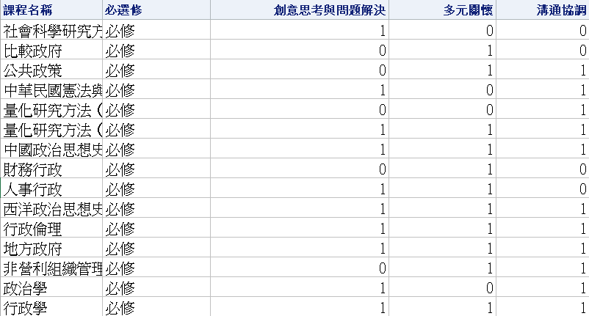
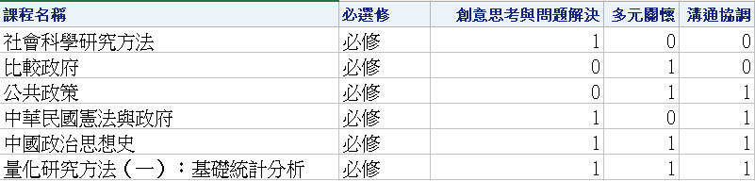
系目標與課程對應範例

Slide 4
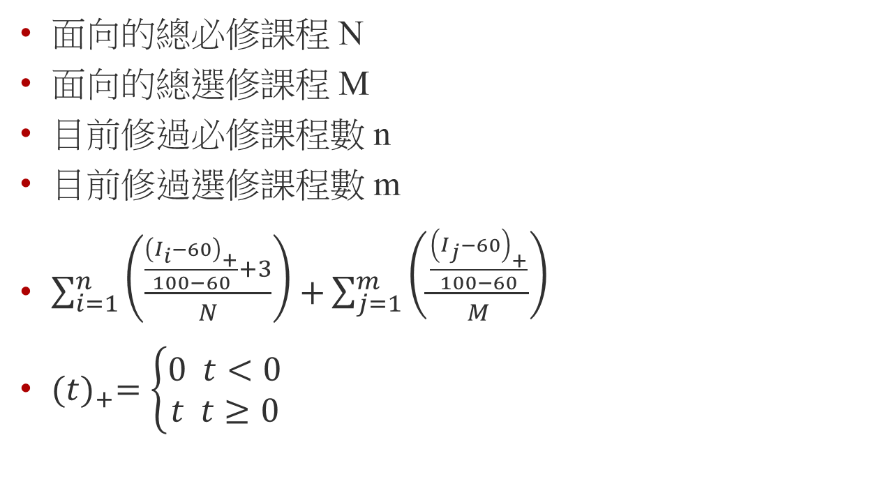
分數計算公式
面向的總必修課程 N
面向的總選修課程 M
目前修過必修課程數 n
目前修過選修課程數 m
$\sum_{i=1}^{n}{\left(\frac{\frac{{\left(I_{i}−60\right)}_{+}}{100−60}+3}{N}\right)+}\sum_{j=1}^{m}{\left(\frac{\frac{{\left(I_{j}−60\right)}_{+}}{100−60}}{M}\right)}$
${(t)}_{+}=\left\{\begin{aligned}0 t<0 \\ t t≥0\end{aligned}\right.$

Slide 5
直接評量結果(一年級)

Slide 6
直接評量結果(二年級)

Slide 7
直接評量結果(三年級)

Slide 8
直接評量結果(四年級)

Slide 9
期末檢討
課程目標修正
授課方式
計分方式
….

Slide 10
聯絡方式
本項作業如有任何疑問,歡迎大數據與智慧城市研究中心
辦公室：社學院2F05室
分機： 67231
E-mail：statlab.ntpu@gmail.com
其他建議或統計分析需求,請洽詢 黃怡婷 統計學系教授兼大數據與智慧城市研究中心主任
分機: 三峽校區 66770
E-mail: hwangyt@gm.ntpu.edu.tw

Slide 11
謝謝聆聽

